Slide 1
IT-Dev Tycoon
Трэк: Игра-симулятор ИТ-компании
Команда: Torches

Slide 2
Целевая аудитория
Описание
Игра представляет собой симулятор разработки IT-продуктов, в котором игроку предстоит создавать собственные проекты, выбирая их параметры (размер, специализация, целевая аудитория, тематика) и используя исследованные технологии.
Игра будет интересна людям в возрасте от 16 до 21 года, интересующимся тематикой IT-разработки, в особенности создания и продвижения собственной IT-компании.

Slide 3
Цель работы
Целью данной работы является разработка собственной образовательной игры, симулирующей процесс разработки IT-продуктов на примере создания сайтов и игр, и включающей в себя такие механики, как создание произвольных продуктов, анализ востребованных продуктов, открытие и выбор технологий в процессе разработки, просмотр статистики, а также взятие и погашение кредита.

Slide 4
Анализ конкурентов
Критерии | IT Dev Tycoon (наш продукт) | Game Dev Tycoon | Startup Company | Mad Game Tycoon
Образовательная составляющая | Да | Нет | Нет | Нет
Низкий порог вхождения | Да | Да | Нет | Нет
Большое кол-во внутриигровых механик | Да | Да | Да | Да
Несколько специализаций | Да | Нет | Да | Нет
Многоплат-форменность | Пока нет | Да | Нет | Нет

Slide 5
Стек технологий
Межплатформенная среда разработки компьютерных игр - Unity
Онлайн-сервис для разработки интерфейсов и прототипирования - Figma
Веб-сервис для хостинга IT-проектов и их совместной разработки – GitHub
Облачная программа для управления проектами - Trello

Slide 6
Главное меню

Slide 7
Панель помощи

Slide 8
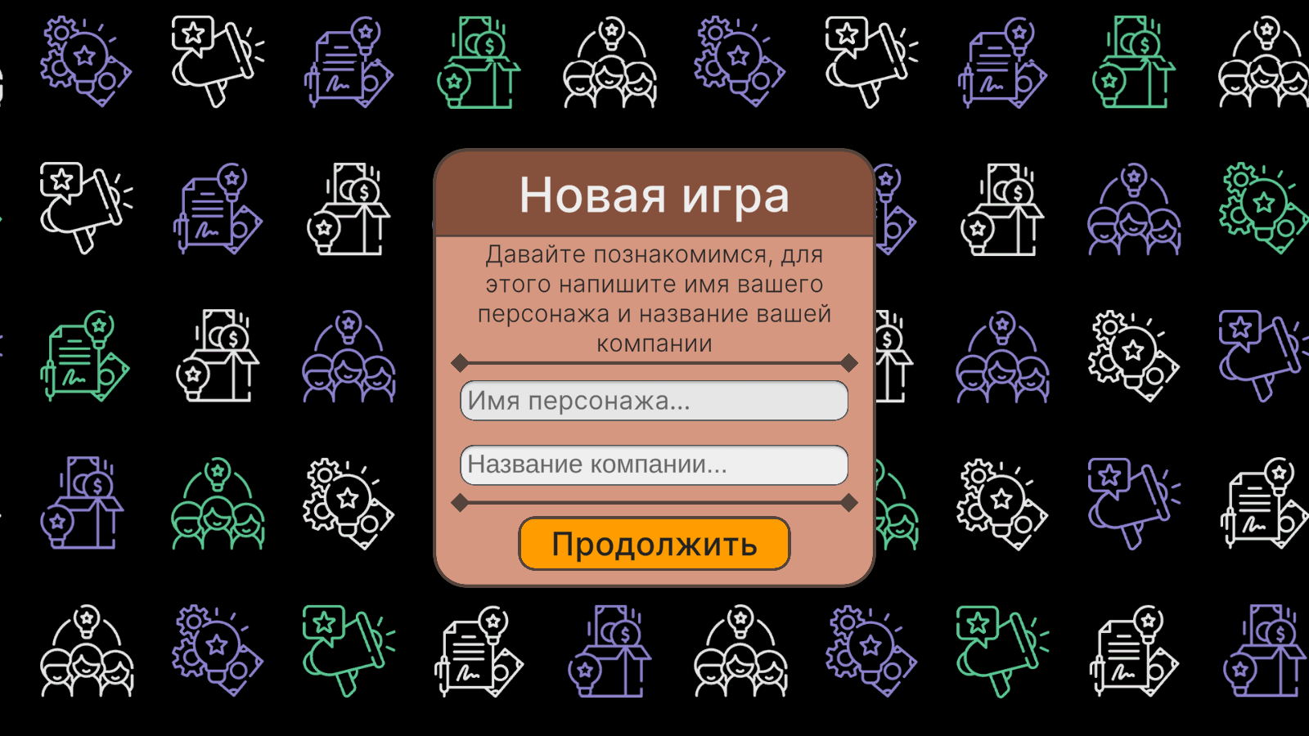
Начало новой игры

Slide 9
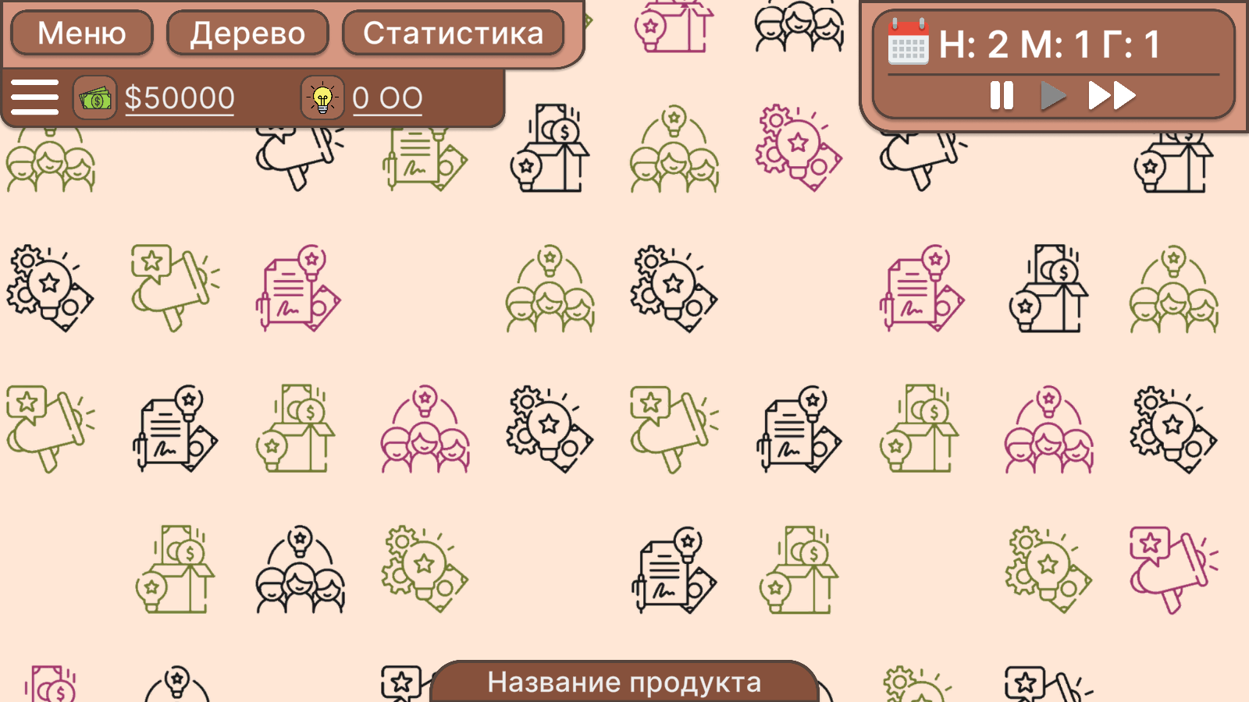
Игровая панель

Slide 10
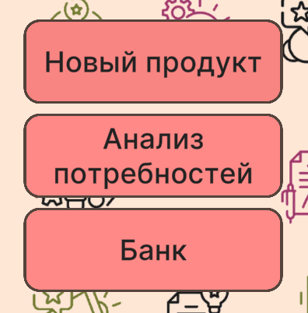
Процесс создания нового продукта
Открыть контекстное меню нажатием на ПКМ;
Открыть панель выбора параметров, нажатием на кнопку «Новый продукт»;

Slide 11
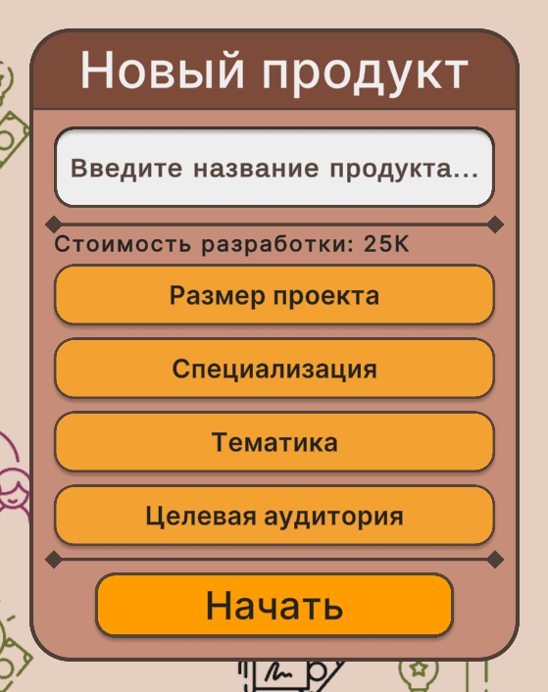
Процесс создания нового продукта
Придумать название нового продукта;
Выбрать размер проекта;
Выбрать специализацию;
Выбрать тематику;
Выбрать целевую аудиторию;
Начать разработку, нажатием на кнопку «Начать»;

Slide 12
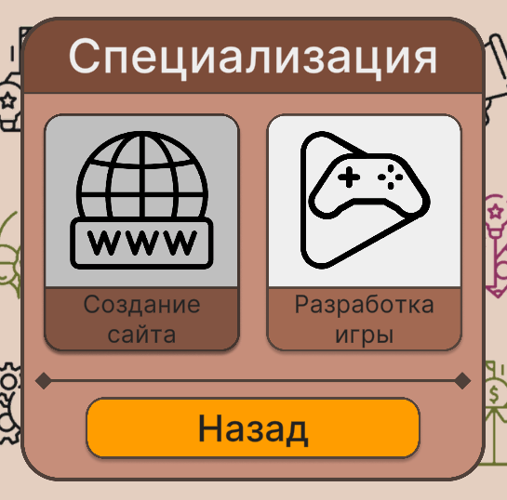
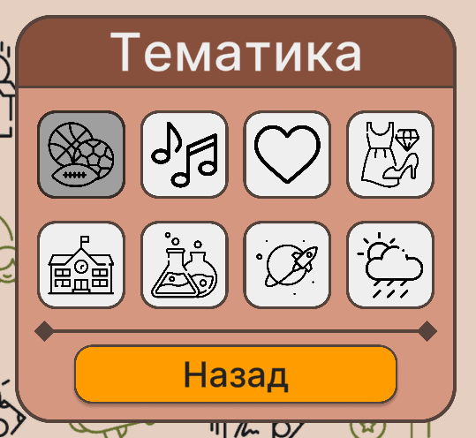
Процесс создания нового продукта

Slide 13
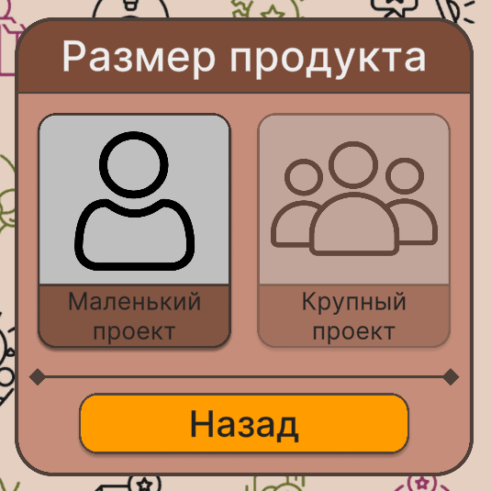
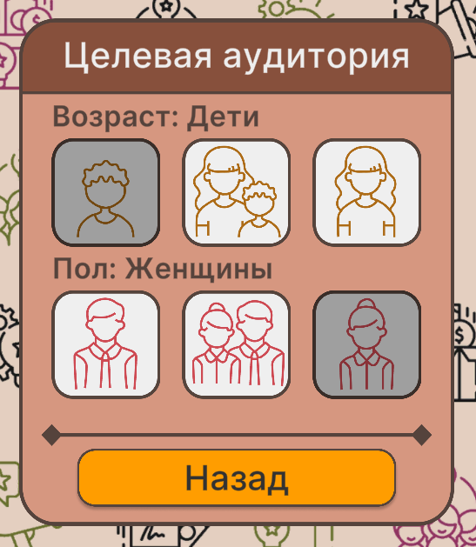
Процесс создания нового продукта

Slide 14
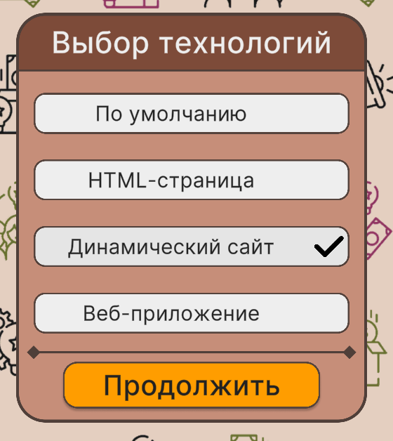
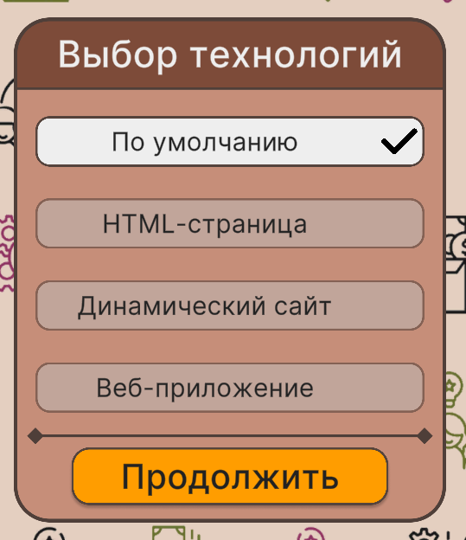
Процесс создания нового продукта
Выбрать технологии из списка определенное кол-во раз;

Slide 15
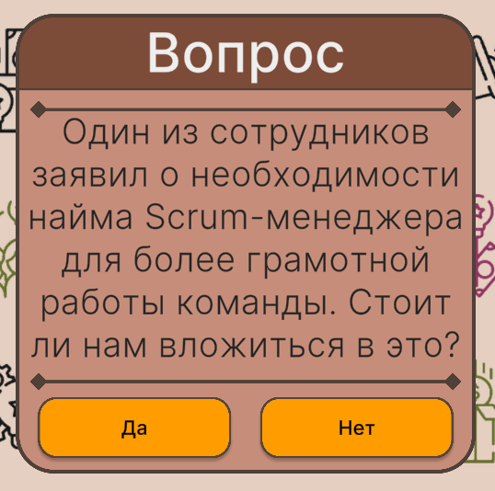
Процесс создания нового продукта
Ответить на дополнительный вопрос;

Slide 16
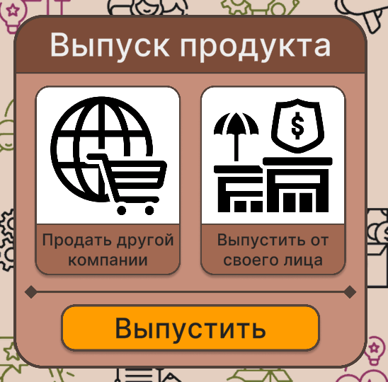
Процесс создания нового продукта
Выбрать форму выпуска продукта;
Выпустить продукт, нажав на кнопку «Выпустить»

Slide 17
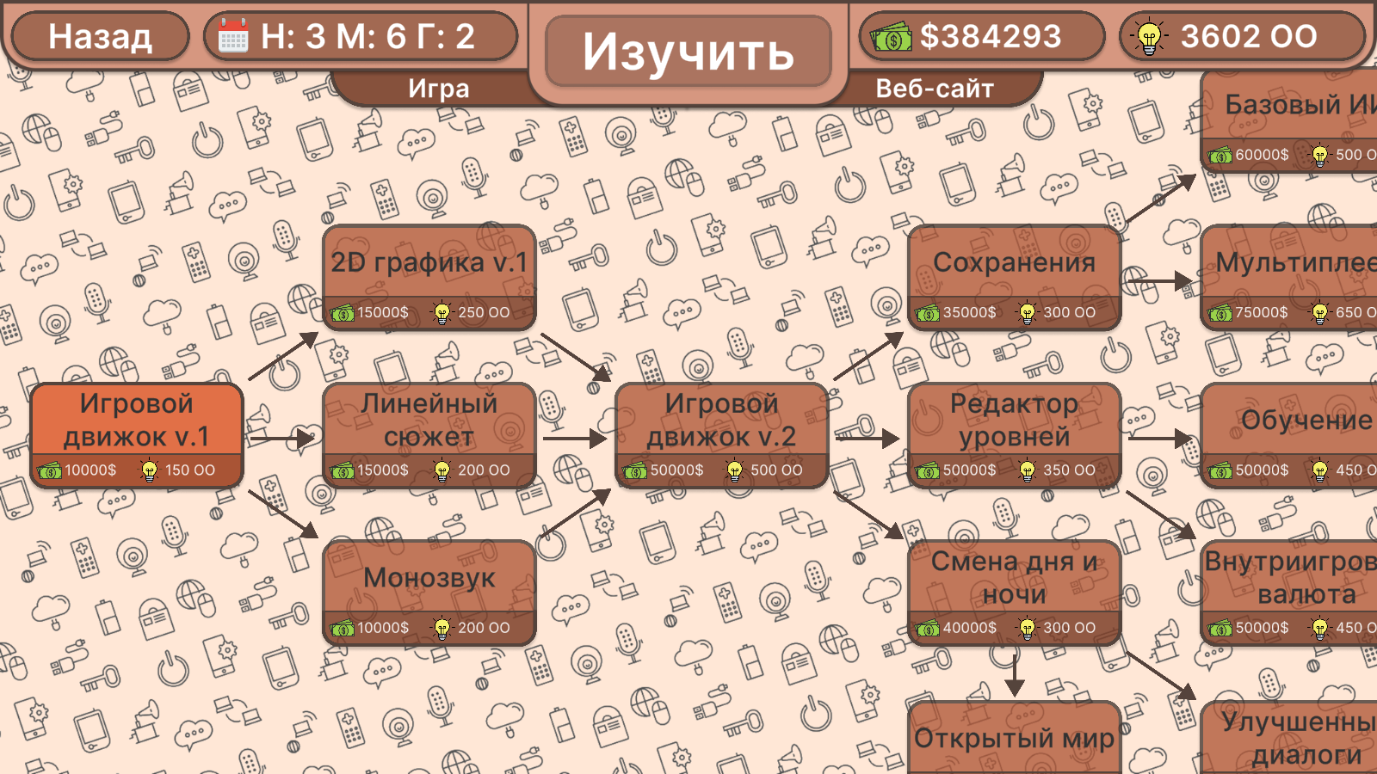
Дерево технологий

Slide 18
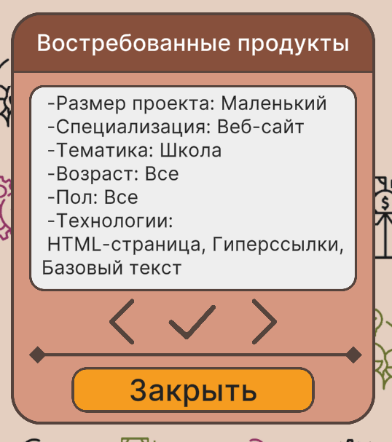
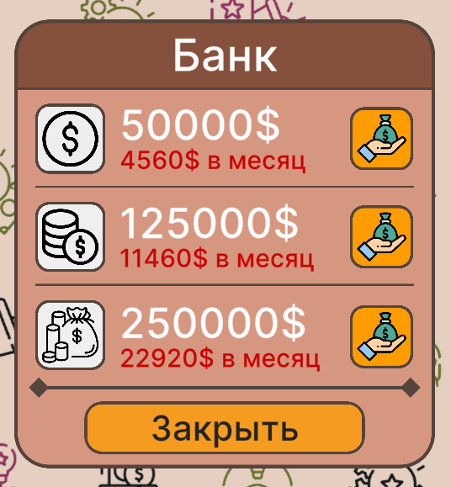
Панель аналитики и банка

Slide 19
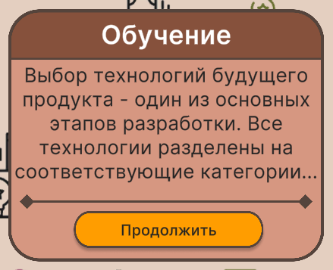
Образовательная функция
Образовательная функция продукта выражается в изучении игроком различных вопросов, связанных и с непосредственной разработкой IT-продуктов, и с управленческими решениями, а также с бытовыми проблемами.

Slide 20
Задачи на будущее
Доработка игрового баланса;
Создание новых специализаций и тематик продуктов;
Добавление визуальной составляющей в игру;
Добавление возможности нанимать сотрудников;
Добавление в игру компаний-конкурентов, создающих собственные продукты

Slide 21
Команда
Фер Андрей – тимлид
Месилов Андрей – геймдизайнер
Вахонина Анастасия – дизайнер
Следнев Михаил – программист
Садыков Артём – программист

Slide 22
Спасибо за внимание!

Slide 23
Примеры вопросов
Все больше IT-компаний предоставляют своим подчиненным ДМС(Дополнительное Медицинское Страхование), стоит ли нам подхватить эту волну? («Да», «Нет»);
В последнее время сотрудники все больше говорят о необходимости переезда в более просторный офис. Послушать ли сотрудников? («Да», «Нет»);
Один из сотрудников заявил о необходимости найма Scrum-менеджера для более грамотной работы команды. Стоит ли нам вложиться в это? («Да», «Нет»);
Уже скоро наступит дата очередного дедлайна для нашей команды, однако темп разработки говорит о нехватке времени для тестирования продукта. Стоит ли закрыть глаза на тесты и сделать работу в срок? («Да», «Нет»);
Для разработки продукта в коллектив требуются новые люди. Какой уровень будущих сотрудников будет приемлемым? («Студенты», «Специалисты»).

